Slide 1
Семейный альбом семьи Кобелевых

Slide 2
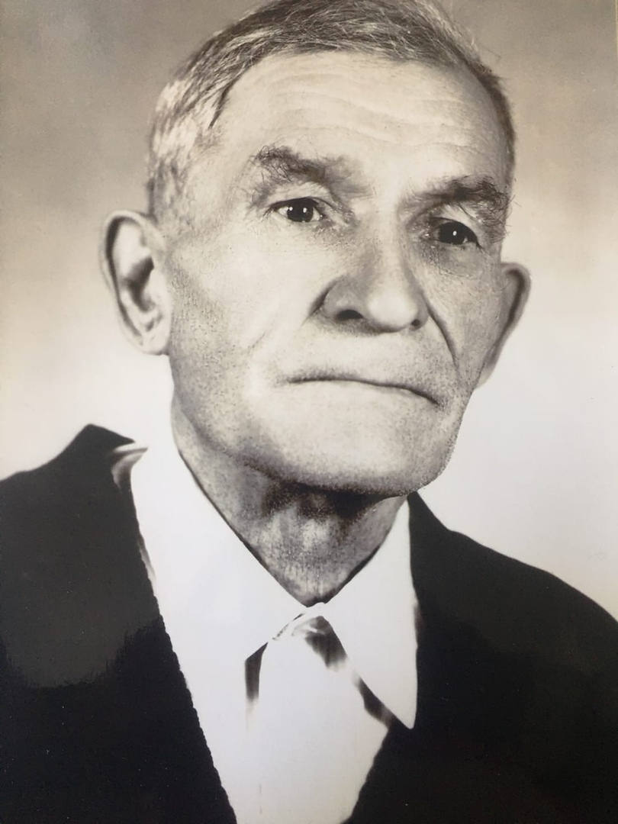
Дегтянников Степан Панфилович 11.12.1909-18.12.1981
ФИО: Дегтянников Степан Панфилович
Место рождения: д. Новоромашково, Осинский р-н, Молотовская обл.
Место жительства на момент призыва: д. Норочье, Еловский р-н, Молотовская обл.
Служба в Красной Армии: рядовой
Дата попадания в окружение: 06.04.1942
Место окружения: около г. Любань, Ленинградская обл.
Дата плена/угона: 06.04.1942
Место плена/угона: около г. Любань, Ленинградская обл.
Лагерь военнопленных: л/вп г. Любань, Ленинградская обл.; л/вп м. Саблино, Ленинградская обл.; л/вп Эстонская ССР; л/вп Литовская ССР; л/вп Германия
Способ убытия из плена: освобожден частями РККА
Дата убытия из плена: 01.05.1945
Дата прибытия в ПФЛ: 24.04.1946
Дата освобождения из ПФЛ: 02.11.1946
Результат проверки: госпроверку прошел
Notes:
Остальные данные неизвестны, утеряны.

Slide 3
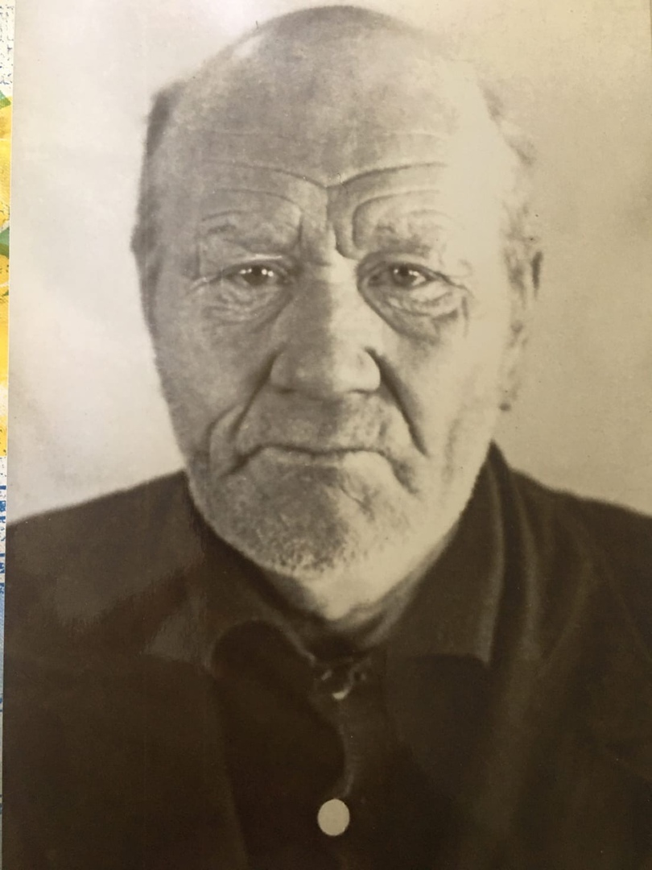
Кобелев Петр Павлович 20.08.1922-13.02.1979
Родился в д.Большая Талица Еловского района. На войну был призван 20.08.1941г. Служил в артиллерии – 787артиллерийском полку. В 1943 году был сильно ранен и долго находился на лечении. После выздоровления проходил службу в 864 стрелковом полку, в качестве командира отделения. С войны вернулся в октябре 1945г. Был награжден наградами «За отвагу», «За победу над Германией»

Slide 4
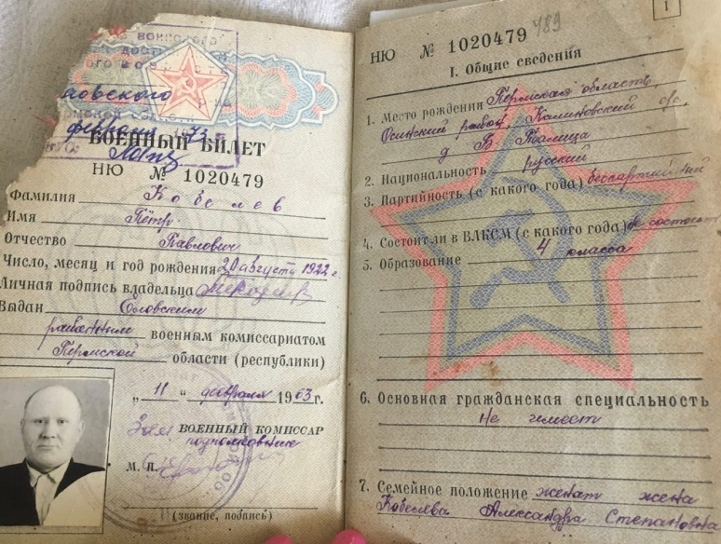
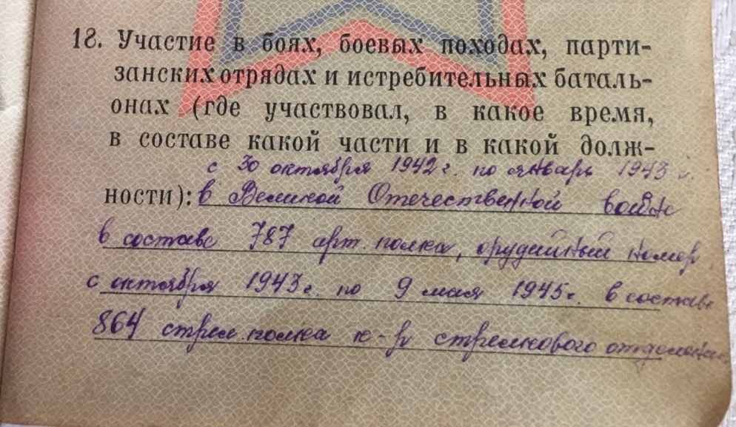
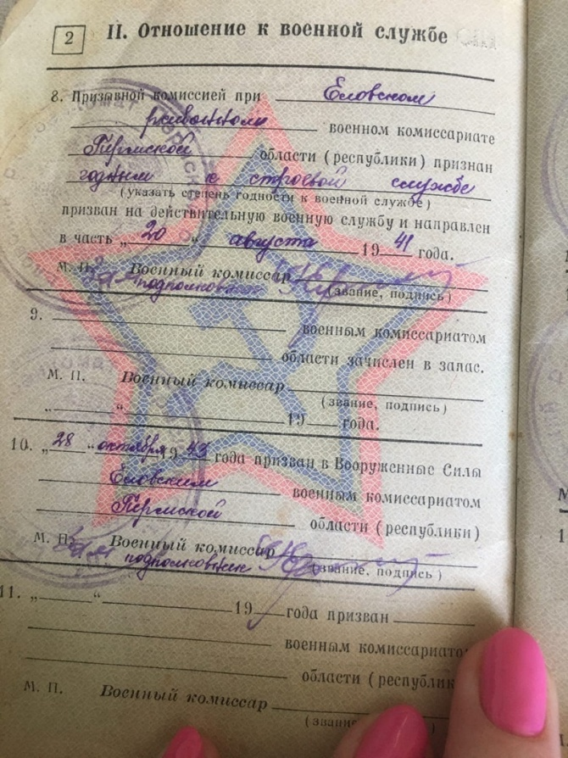
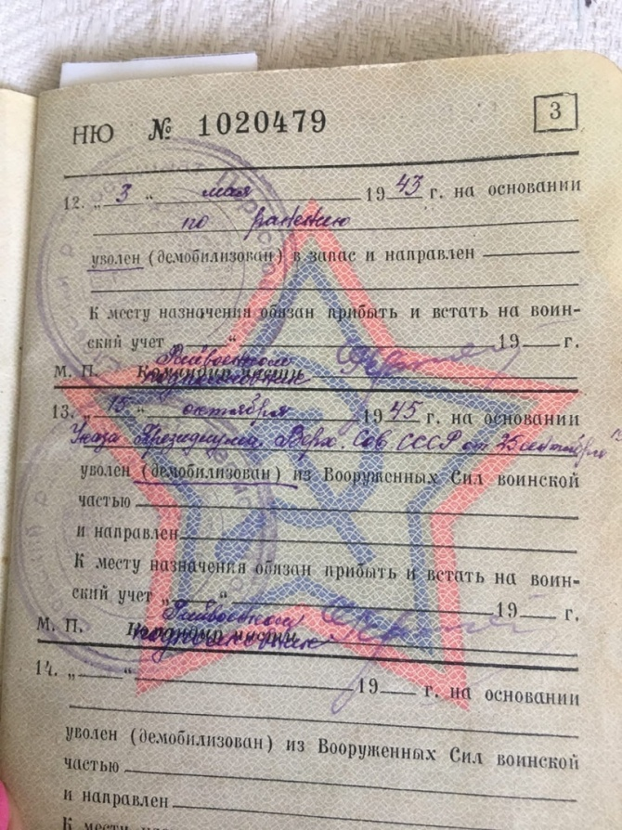
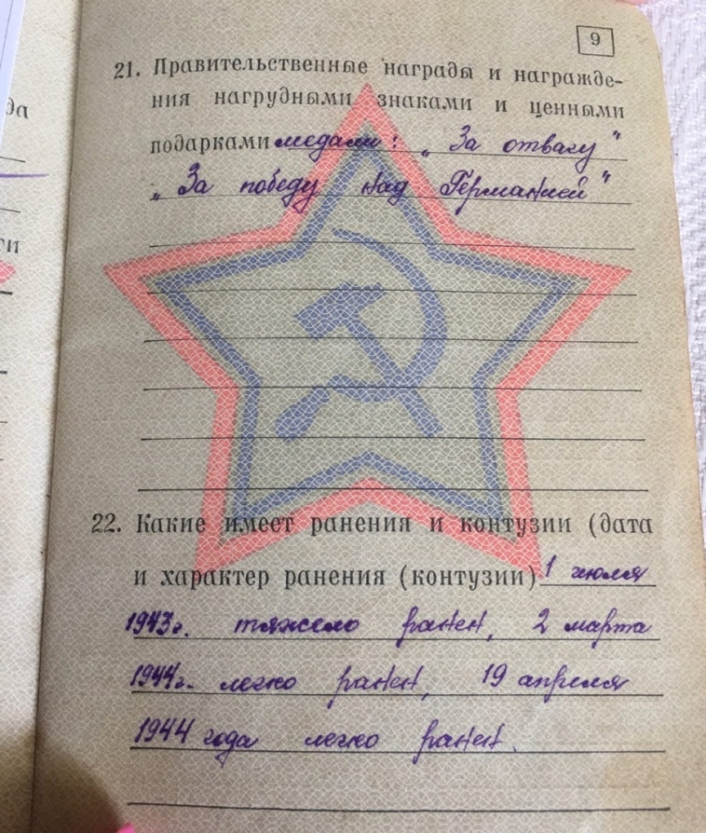
Notes:
Сохраненные странички военного билета

